Slide 1

الصف:الأول
المادة: لغة عربية
الدرس : حرف الطاء

Slide 2

مخرجات التعلم
أن يلفظ التلميذ حرف الطاء صحيحًا
أن يكتب حرف الطاء بأشكاله المختلفة
أن يستخرج حرف الطاء من بين مجموعة من الحروف

Slide 3
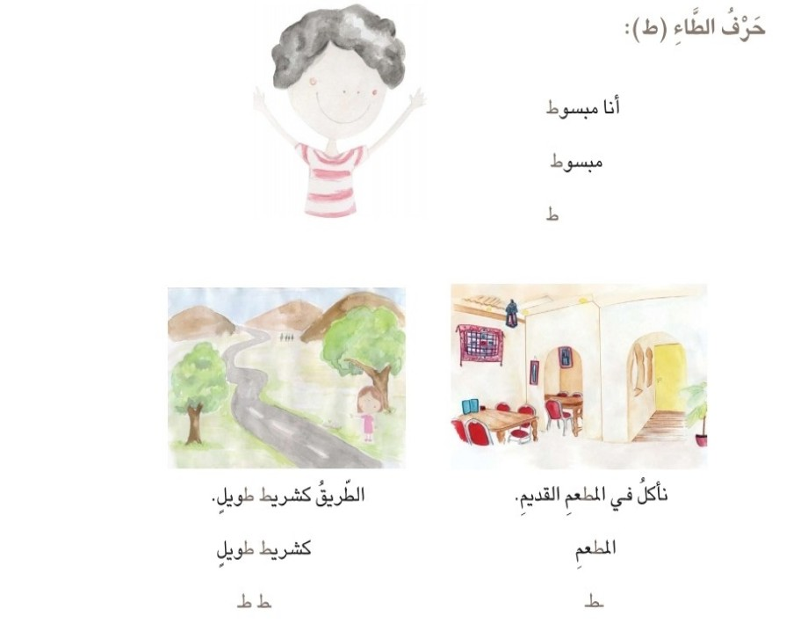
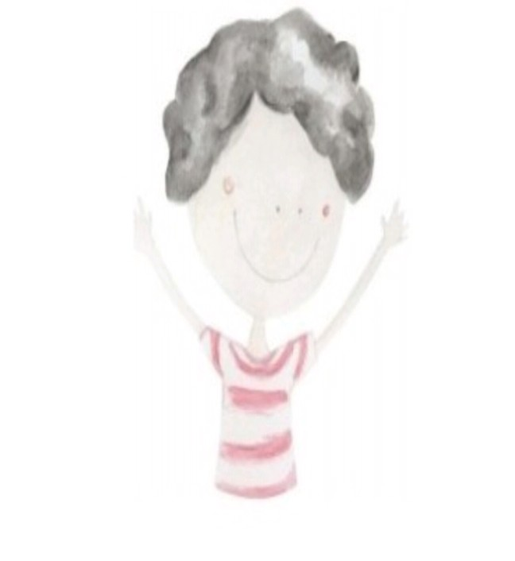
أنا مبسوط

Slide 4
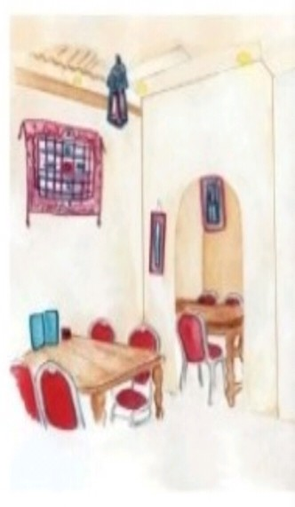
مطعم

Slide 5

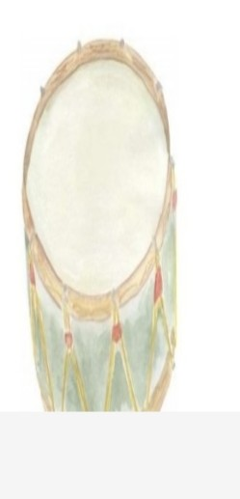
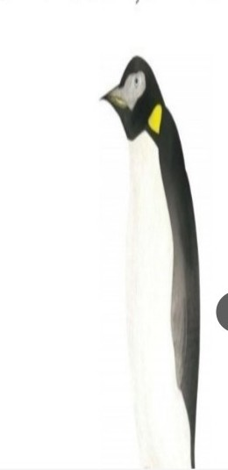
اقرأ أسماء الصور الأتيه وألفظ حرف الطاء
طبل
بطريق

Slide 6

أكتب الحملة التالية
تساقط المطر بغزارةٍ

Slide 7


ألون حرف الطاء

Slide 8
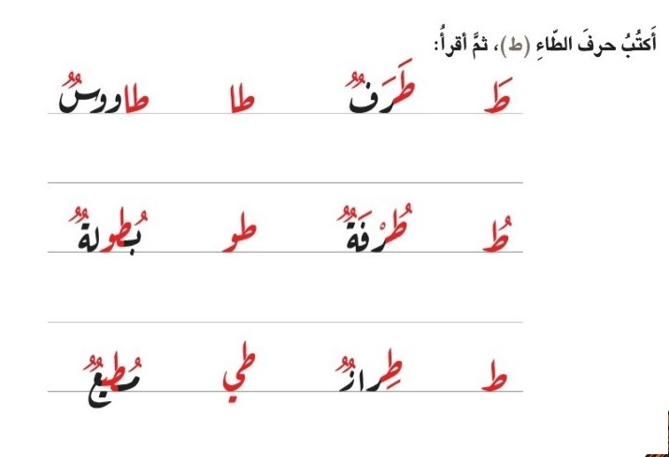

Slide 9


